Slide 1
TRAINING CORE BANKING
Sistem IBANKCORE
Modul Accounting · Funding · Treasury
dan Interaksi dengan Aplikasi Sekitar
Ihsan Solusi | Overview untuk audiens teknis & bisnis

Slide 2
AGENDA
Apa yang Akan Kita Bahas
01
02
03
Arsitektur IBANKCORE
Modul Accounting
Modul Funding
Modul & sistem sekitar
Double-entry ledger
Produk simpanan nasabah
04
05
06
Treasury / Kas & Vault
Integrasi Sistem Sekitar
Contoh Proses Bisnis
CASH_POINT & likuiditas
Feeder SAP & pelaporan regulator
Setor Tunai & Pindah Buku
IBANKCORE — Training Core Banking
2

Slide 3
AGENDA (LANJUTAN)
Materi Tambahan
07
08
09
Produk & Layanan Tambahan
Batch & Kontinuitas Layanan
Keamanan & Audit Lanjutan
Deposito, QRIS, VA, Corporate, dsb.
EOD/BOD, backup & disaster recovery
Maker-checker, security, biometrik
IBANKCORE — Training Core Banking
3

Slide 4
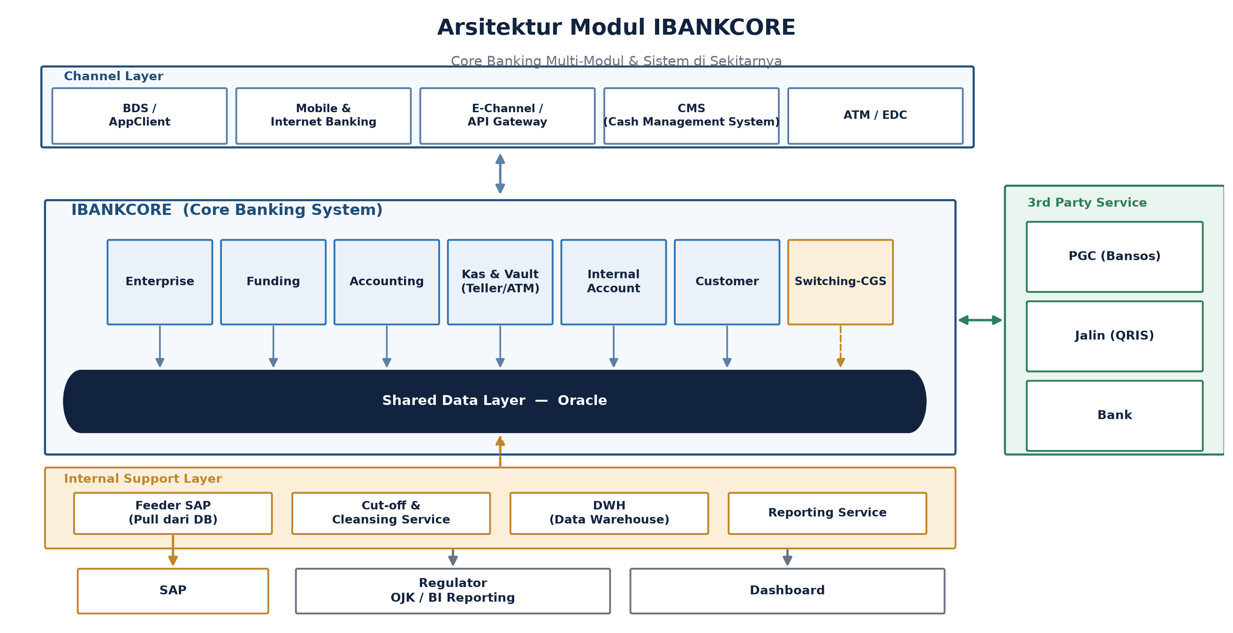
BAGIAN 1
Arsitektur Modul IBANKCORE
IBANKCORE — Training Core Banking
4

Slide 5
BAGIAN 1
Empat Kelompok Arsitektur
01
02
03
Channel Layer
Core Banking System
Internal Support Layer
Titik masuk transaksi (BDS, Mobile, API, CMS, ATM/EDC)
Modul bisnis + aplikasi core/enterprise/switching-cgs
Feeder SAP, Cut-off & Cleansing, DWH, Reporting
04
3rd Party Service
PGC, Jalin (QRIS), Bank
IBANKCORE — Training Core Banking
5

Slide 6
BAGIAN 1
Channel Layer
BDS / AppClient
Mobile & Internet Banking
Kanal aplikasi internal/agen
Kanal digital nasabah retail
E-Channel / API Gateway
CMS (Cash Management System)
Integrasi sistem eksternal terprogram
Kanal digital institusi/korporat
ATM / EDC
Kanal fisik kartu
IBANKCORE — Training Core Banking
6

Slide 7
BAGIAN 1
Core Banking System — Enam Modul Utama
Enterprise
Funding
Struktur organisasi, user & hak akses, otorisasi, audit trail
Produk pendanaan/simpanan (tabungan, giro, deposito)
Accounting
Kas & Vault (Teller/ATM)
Pencatatan double-entry & buku besar
Kas fisik: teller, vault, ATM, sundry
Internal Account
Customer
Rekening internal bank (GL, suspense)
Data induk nasabah (CIF)
IBANKCORE — Training Core Banking
7

Slide 8
BAGIAN 1
Tiga Aplikasi: Core, Enterprise & Switching-CGS
Core & Enterprise
Switching-CGS (Go)
Python, akses DB lewat lapisan aplikasi sendiri:
Modernisasi switching dari Python legacy:
Enterprise — platform/administratif (user, cabang, otorisasi)
Microservice: core, jalin/QRIS, bca, topup, dll — BL2 (TCP) & gRPC
Core — mesin transaksi & produk perbankan
Redis untuk job-queue/idempotency, deploy Docker/Kubernetes
Akses langsung ke Oracle — skema sama persis dengan core/enterprise
IBANKCORE — Training Core Banking
8

Slide 9
BAGIAN 1
3rd Party Service & Internal Support Layer
3rd Party Service
Internal Support Layer
Terhubung ke IBANKCORE via satu jalur dua arah:
Layanan pendukung internal, di luar envelope IBANKCORE:
PGC (Bansos) — instansi pemerintah/himbara penyalur
Feeder SAP — pull data akuntansi ke SAP
Jalin (QRIS) — termasuk rekonsiliasi manual berbasis file
Cut-off & Cleansing Service — selaras dengan EOD/BOD
Bank — mitra transfer/switching antar bank
DWH — sumber data untuk Dashboard
Reporting Service — pelaporan ke Regulator OJK/BI
IBANKCORE — Training Core Banking
9

Slide 10
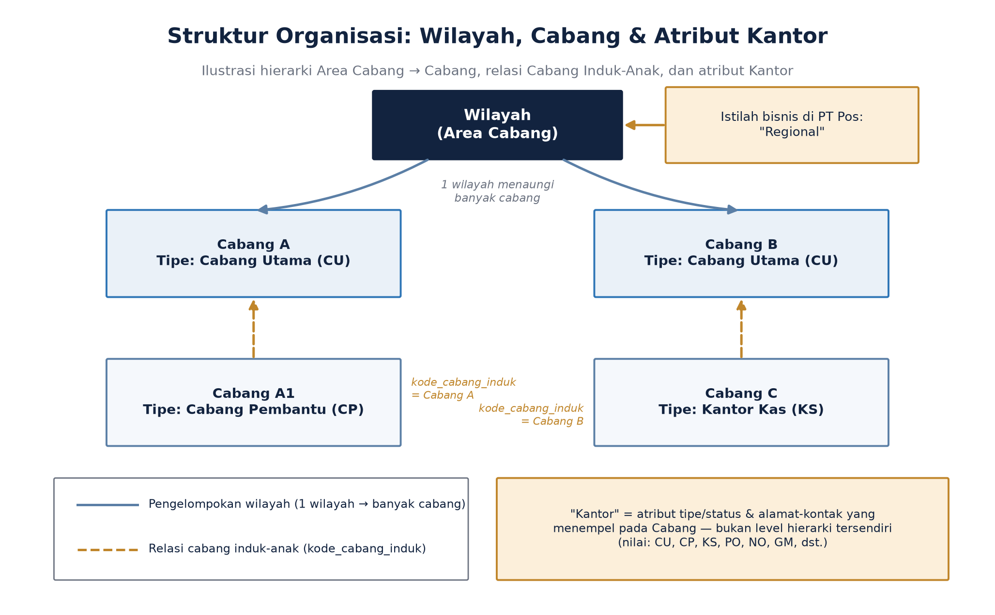
BAGIAN 1
Struktur Organisasi — Wilayah, Cabang & Atribut Kantor
IBANKCORE — Training Core Banking
10

Slide 11
BAGIAN 1
Kaitan Struktur Cabang dengan COA & Neraca
Chart of Accounts (COA)
Neraca & Dimensi Cost Center
Bagaimana akun COA menyatu dengan cabang:
Penyusunan laporan & dimensi biaya/pendapatan:
Account (COA master) — daftar akun, tanpa dimensi cabang
Neraca disusun per cabang maupun konsolidasi (parameter cabang opsional)
Account Instance — akun COA diinstansiasi per cabang & mata uang
Wilayah bukan dimensi langsung GL — agregasi per wilayah dilakukan via Cabang → Area Cabang
GL Account (saldo/posting) menempel ke Account Instance, bukan ke Account master
Dimensi cost center pada jurnal = Kode RC (Project), bukan Departemen
IBANKCORE — Training Core Banking
11

Slide 12
BAGIAN 1
Isolasi Akses — Cabang & Departemen
Isolasi Cabang
Isolasi Departemen
Gerbang akses aktif per user, 3 mode:
Konsep serupa, konstruksi berbeda:
Semua — akses ke seluruh cabang
Daftar 'departemen diizinkan' terhubung ke data karyawan, bukan langsung ke user
Tunggal — hanya cabang milik user sendiri
Lebih banyak dipakai untuk administrasi/pemilihan departemen (HR), bukan gerbang akses transaksi
Parsial — hanya cabang yang terdaftar di daftar 'cabang diizinkan' + cabang sendiri
Mode akses meminjam pengaturan mode akses cabang milik user — tidak punya mode tersendiri
IBANKCORE — Training Core Banking
12

Slide 13
BAGIAN 2
Modul Accounting — Prinsip Dasar
Double-Entry Bookkeeping
Mengapa Penting
Setiap transaksi selalu menghasilkan pasangan mutasi yang seimbang:
Menjamin keseimbangan (balance) setiap transaksi secara atomik
DR
CR
Menjadi dasar rekonsiliasi saldo & deteksi anomali/duplikasi
Debit
Kredit
Mendukung jejak audit (audit trail) untuk kebutuhan OJK/BI & auditor eksternal
JOURNAL / JOURNALITEM — tabel inti ledger, baris mutasi DR/CR
Menjadi sumber data bagi Feeder SAP untuk konsolidasi keuangan
dailybalancerekening — saldo harian, direkonsiliasi terhadap mutasi
IBANKCORE — Training Core Banking
13

Slide 14
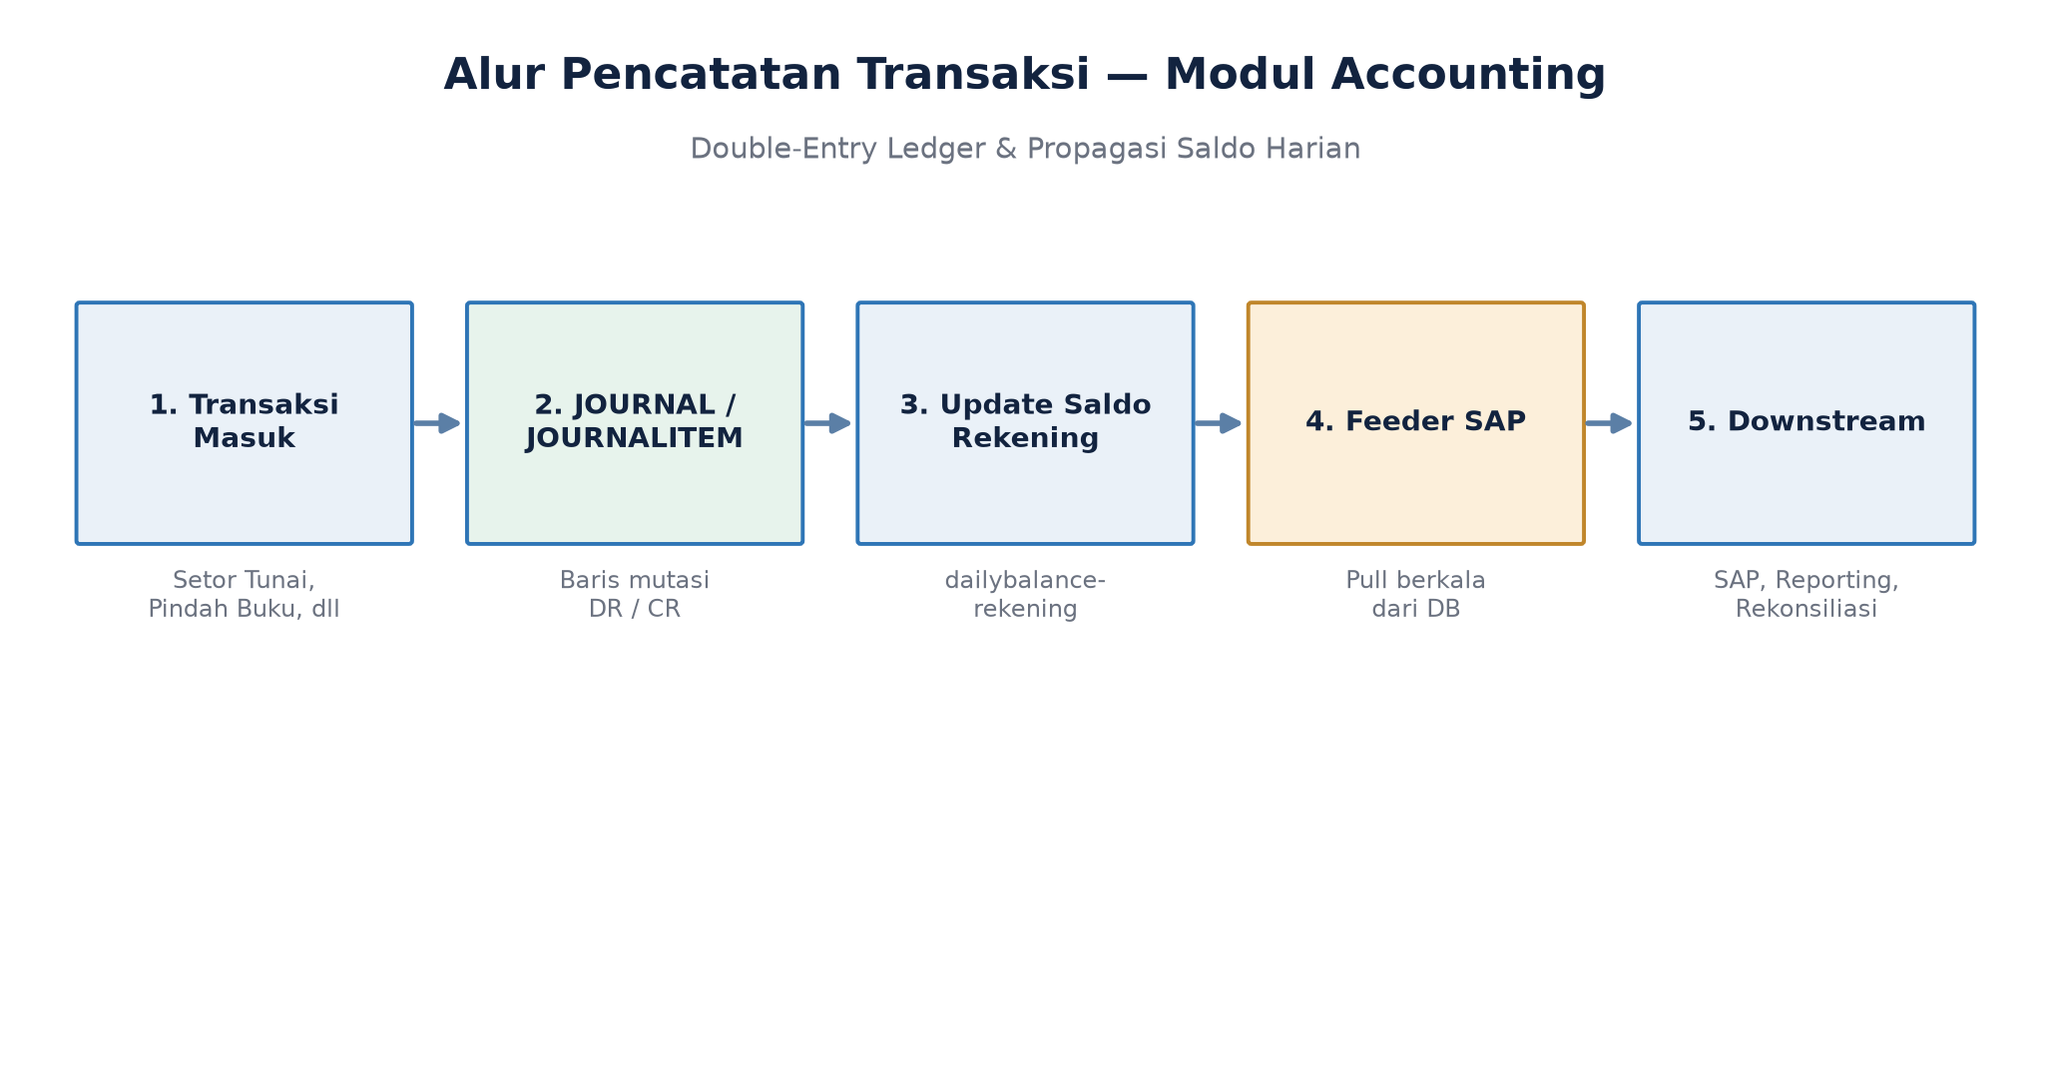
BAGIAN 2
Alur Pencatatan Transaksi
IBANKCORE — Training Core Banking
14

Slide 15
BAGIAN 3
Modul Funding
Mengelola produk pendanaan / simpanan nasabah — sumber utama Dana Pihak Ketiga (DPK).
1
2
3
4
Pembukaan Rekening
Bagi Hasil / Bunga
Mutasi Transaksi
Keterkaitan Kas & Vault
Tabungan, giro, deposito — termasuk validasi identitas via modul Customer
Perhitungan sesuai jenis produk, konvensional maupun syariah
Setoran, penarikan, pemindahbukuan — tercatat via modul Accounting
Transaksi tunai berinteraksi dengan CASH_POINT (teller/ATM)
IBANKCORE — Training Core Banking
15

Slide 16
BAGIAN 4
Treasury / Kas & Vault (Teller/ATM)
Abstraksi CASH_POINT
Fungsi Treasury
Menyeragamkan berbagai titik penyimpanan / perputaran kas dalam satu model:
Pengelolaan likuiditas harian & posisi kas bank
Laci Teller
Rekonsiliasi kas fisik terhadap catatan sistem
Vault (Khazanah) Cabang
Mesin ATM
Kas & Vault ⇄ Treasury menjaga likuiditas bank. Bukan 'Cash Management System' portal korporat — ini kas fisik cabang.
Rekening Sundry
IBANKCORE — Training Core Banking
16

Slide 17
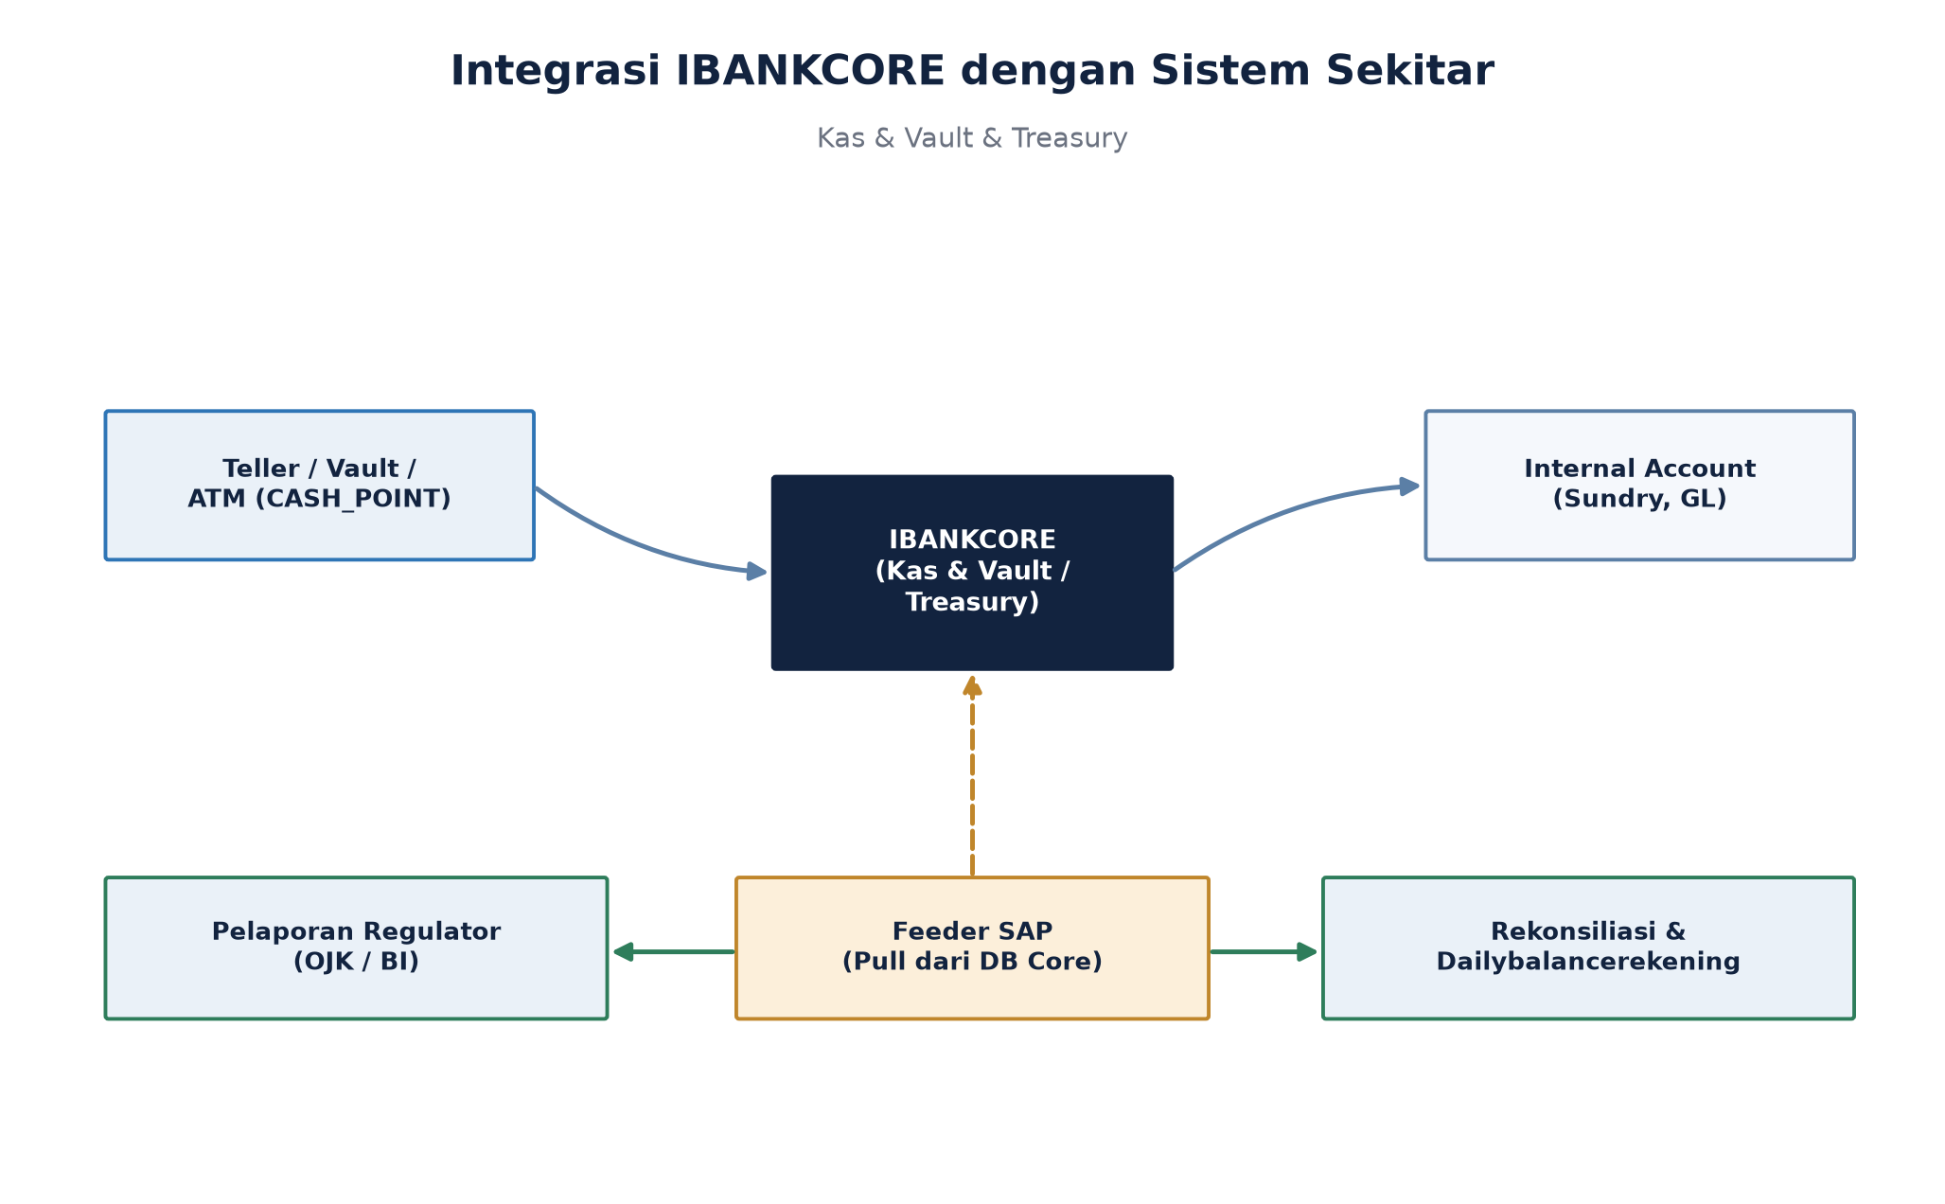
BAGIAN 5
Integrasi dengan Sistem Sekitar
IBANKCORE — Training Core Banking
17

Slide 18
BAGIAN 5
Feeder SAP & Pelaporan
Feeder SAP
Pelaporan Regulator & Audit
Integrasi akuntansi eksternal secara batch:
Kebutuhan kepatuhan & audit eksternal:
Feeder SAP mengambil (pull) data langsung dari DB Core secara berkala
Pelaporan berkala ke OJK/BI (laporan keuangan, transaksi, kepatuhan)
Bukan push/event-driven — Core tidak mengirim data secara aktif
Jejak data yang tertelusur untuk kebutuhan audit eksternal
Melengkapi pencatatan GL internal pada modul Accounting
IBANKCORE — Training Core Banking
18

Slide 19
BAGIAN 5
Payment Switching — Akses Langsung DB
Payment Switching
Implikasi Tata Kelola
Berbeda dari kanal lain (QRIS, host-to-host, REST API):
Perlu perhatian ekstra dibanding integrasi berbasis API:
Akses langsung ke basis data Core, bukan lewat lapisan aplikasi/API
Melewati lapisan validasi aplikasi Core
Konfigurasi di level infrastruktur/database (mis. database link)
Perubahan skema database berpotensi berdampak langsung ke switching
Terkonfirmasi: skema DB switching sama persis dengan skema core/enterprise
Tidak terikat kontrak API yang terversi seperti kanal lain
IBANKCORE — Training Core Banking
19

Slide 20
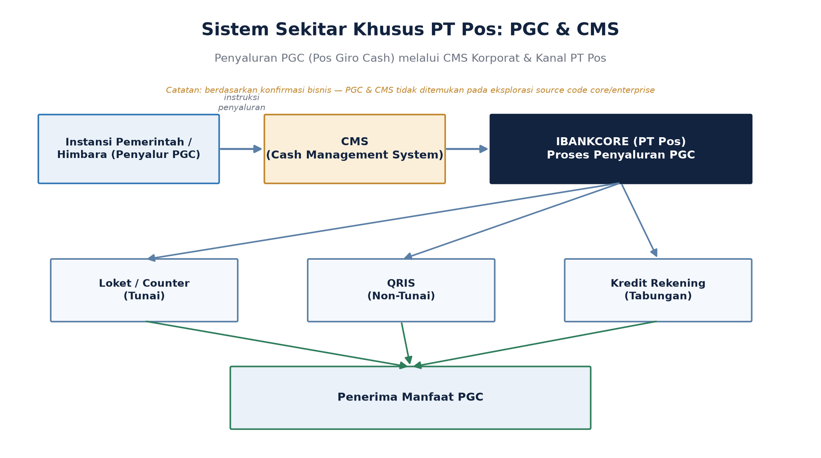
BAGIAN 5
Sistem Sekitar Khusus PT Pos: PGC & CMS
IBANKCORE — Training Core Banking
20

Slide 21
BAGIAN 5
PGC & CMS (Khusus PT Pos)
CMS (Cash Management System)
PGC (Pos Giro Cash)
Kanal digital untuk institusi/korporat:
PT Pos sebagai agen penyalur ke penerima manfaat:
Instansi pemerintah/himbara kirim instruksi penyaluran massal (bulk disbursement)
Loket/Counter (tunai), QRIS (non-tunai), atau kredit rekening tabungan
Berbeda dari modul internal 'Kas & Vault' — CMS murni kanal eksternal, bukan kas fisik
Metode pencairan tergantung program PGC terkait
Berdasarkan konfirmasi bisnis — PGC & CMS tidak ditemukan pada eksplorasi source code core/enterprise.
IBANKCORE — Training Core Banking
21

Slide 22
BAGIAN 5
Verifikasi Identitas & OTP
API KTP
SMS API
Verifikasi identitas nasabah:
Otentikasi transaksi tambahan:
Validasi data kependudukan
Pengiriman OTP (One-Time Password)
Dipanggil aplikasi switching saat diperlukan
Melengkapi verifikasi di luar PIN
IBANKCORE — Training Core Banking
22

Slide 23
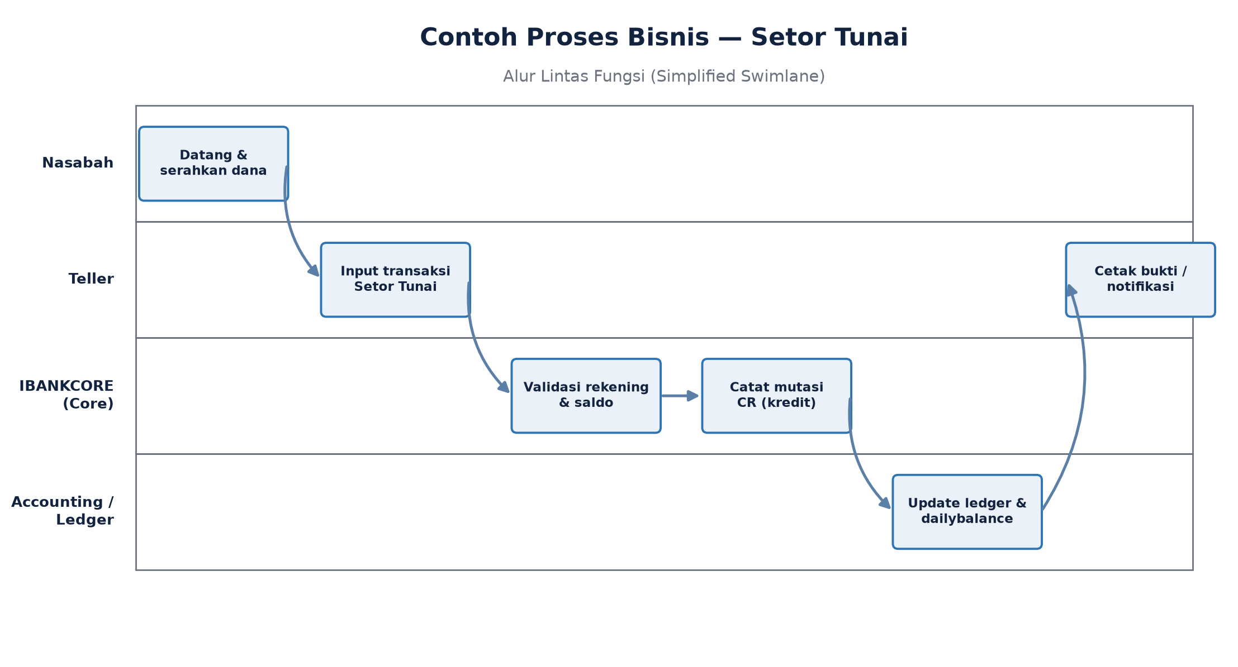
BAGIAN 6
Contoh Proses Bisnis — Setor Tunai
IBANKCORE — Training Core Banking
23

Slide 24
BAGIAN 6
Pindah Buku
Pindah Buku
Dibanding Setor Tunai
Transfer antar rekening dalam bank yang sama:
Perbedaan utama dengan proses Setor Tunai:
Mutasi DR pada rekening sumber
Tidak melibatkan CASH_POINT (teller/vault/ATM)
Mutasi CR pada rekening tujuan
Kedua mutasi (DR & CR) terjadi dalam satu bank yang sama
Terjadi secara atomik (bersamaan)
Tidak ada pertukaran kas fisik dengan nasabah
Tanpa melibatkan modul Kas & Vault (tidak ada kas fisik)
IBANKCORE — Training Core Banking
24

Slide 25
BAGIAN 7
Produk & Layanan Tambahan (1/2)
Deposito
Teller & Layanan Counter
Bunga/bagi hasil, pencairan awal, perubahan nisbah
Alur transaksi front office via CASH_POINT
QRIS & Virtual Account
Host-to-Host & REST API
Pembayaran QR & VA, settlement/matching batch
Integrasi sistem eksternal berbasis JSON
Corporate Banking
Rekening & Manajemen Nasabah
Layanan & otorisasi bertingkat nasabah korporat
Siklus hidup CIF, pembukaan-penutupan rekening
IBANKCORE — Training Core Banking
25

Slide 26
BAGIAN 7
Produk & Layanan Tambahan (2/2)
Biller
Feeder SAP / GL Eksternal
Pembayaran tagihan pihak ketiga (listrik, telekomunikasi, dsb.)
Posting akuntansi batch untuk konsolidasi korporat
IBANKCORE — Training Core Banking
26

Slide 27
BAGIAN 8
Batch Operasional & Kontinuitas Layanan
Batch Process & EOD/BOD
Backup & Disaster Recovery
Siklus operasional harian cabang:
Menjaga kontinuitas layanan (business continuity):
End-of-Day (EOD): tutup hari, rekonsiliasi saldo
Backup database berjenjang (penuh & incremental)
Begin-of-Day (BOD): branch open, persiapan hari kerja baru
Prosedur disaster recovery
Prasyarat konsistensi data antar hari & pelaporan regulator
Bagian dari kepatuhan ketahanan operasional perbankan
IBANKCORE — Training Core Banking
27

Slide 28
BAGIAN 9
Keamanan, Otorisasi & Audit Lanjutan
Lapisan kontrol tambahan di luar hak akses dasar & audit trail (Bagian 6).
1
2
3
4
Maker-Checker / Otorisasi
User Security & Access Control
Session & Block Management
Verifikasi Biometrik
Transaksi/perubahan data menunggu persetujuan (OtorEntri) sebelum efektif; riwayat otorisasi tersimpan sebagai jejak audit tersendiri
Validasi keamanan data user, activity log, serta laporan hak akses per user/grup
Kedaluwarsa sesi login & pemblokiran otomatis setelah kondisi tertentu (mis. gagal login berulang)
Lapisan otentikasi tambahan di luar PIN/password untuk transaksi berisiko tinggi
IBANKCORE — Training Core Banking
28

Slide 29
RINGKASAN
RINGKASAN
Poin-Poin Kunci
Poin-Poin Kunci
1
IBANKCORE — dua aplikasi (core & enterprise) dengan lapisan data & pola integrasi yang konsisten
2
Accounting, Funding, Kas & Vault — pencatatan double-entry & Deposito sebagai contoh produk
3
Integrasi sistem sekitar (Feeder SAP, QRIS, host-to-host/REST) & produk tambahan (Corporate Banking, Biller)
4
Batch EOD/BOD, disaster recovery, maker-checker, user security & biometrik — lapisan operasional dan kontrol keamanan kunci
Bahan Diskusi
Modul mana yang paling relevan untuk didalami lebih lanjut? • Bagaimana penerapan maker-checker & EOD/BOD saat ini?
29

